Slide 1

Prevádzkový poriadok
Základné školy
Mgr. Kristína Hrčková
DAHE Jarmila Sucháčová
Oddelenie hygieny detí a mládeže

Slide 2

Podľa § 24 ods. 5 písm. f)
Zákon 355/2007 Z. z.
Fyzická osoba – podnikateľ a právnická osoba, ktoré prevádzkujú zariadenia pre deti a mládež sú povinné vypracovať prevádzkový poriadok a predložiť ho na schválenie Regionálnemu úradu verejného zdravotníctva, ako aj návrh na jeho zmenu.
Z dôvodu nejednotnosti a chýbajúcich údajov schvaľovaných prevádzkových poriadkov bol vypracovaný nový vzor prevádzkového poriadku pre základné školy.
Žiadna zo škôl nie je povinná vypracovávať prevádzkový poriadok striktne podľa vypracované vzoru (slúži ako návod), ale na základe svojich konkrétnych podmienok, tak aby boli do prevádzkového poriadku zahrnuté všetky povinné náležitosti.

Slide 3
§ 9
Vyhláška č. 75/2023 Z. z. o podrobnostiach o požiadavkách na zariadenia pre deti a mládež
Všeobecné náležitosti prevádzkového poriadku zariadenia pre deti a mládež má obsahovať:
a) identifikačné údaje prevádzkovateľa zariadenia pre deti a mládež,
b) druh zariadenia pre deti a mládež a kapacitu zariadenia pre deti a mládež,
c) organizáciu prevádzky zariadenia pre deti a mládež s uvedením spôsobu

Slide 4
§ 9
Vyhláška č. 75/2023 Z. z. o podrobnostiach o požiadavkách na zariadenia pre deti a mládež
1. organizácie režimu dňa detí a žiakov, výchovno-vzdelávacej činnosti vrátane postupu, ak sa u dieťaťa predškolského veku alebo žiaka počas pobytu v zariadení pre deti a mládež prejavia príznaky akútneho ochorenia alebo prenosného parazitárneho ochorenia, podmienok pohybovej aktivity a režimu stravovania vrátane plnenia celospoločenských programov podpory zdravia,
2. zabezpečenia dostatočného množstva pitnej vody,
3. zabezpečenia čistoty a údržby jednotlivých priestorov zariadenia pre deti a mládež, frekvencie upratovania, spôsobu a frekvencie dezinfekcie záchodov, spŕch a umyvární,
4. starostlivosti o vonkajšie priestory, najmä o kvalitu piesku a udržovanie piesku,
5. zabezpečenia opatrení zabraňujúcich znečisťovaniu pieskoviska,
6. starostlivosti o stav preliezačiek, hojdačiek a ďalších zariadení detských ihrísk z hľadiska bezpečnosti detí,
7. skladovania posteľnej bielizne a manipulácie s ňou vrátane frekvencie jej výmeny, (netýka sa ZŠ)
8. skladovania detských plienok a manipulácie s nimi, ak ide o zariadenie pre deti do šesť rokov veku, (netýka sa ZŠ)
9. zneškodňovania tuhého odpadu, frekvencie vyprázdňovania odpadových nádob, ich čistenia a dezinfekcie,

Slide 5
§ 9
Vyhláška č. 75/2023 Z. z. o podrobnostiach o požiadavkách na zariadenia pre deti a mládež
d) pokyny pre zamestnancov vrátane povinnosti zabezpečenia trvalého dozoru nad deťmi a žiakmi,
e) pokyny pre návštevníkov,
f) plán opatrení pre prípad mimoriadnych situácií a havárií,
g) telefónne čísla tiesňových volaní, ak ide o mimoriadnu situáciu.
Prevádzkový poriadok zariadenia pre deti a mládež sa sprístupňuje na vhodnom a viditeľnom mieste.

Slide 6
Jednou z najdôležitejších náležitostí prevádzkového poriadku je určenie kapacity zariadenia pre deti a mládež.

Slide 7
Veľkosť plochy pripadajúcej na 1 žiaka pre konkrétny druh zariadenia a daného priestoru sú uvedené v § 2 vyhlášky MZ SR č. 75/2023 Z. z.
Podľa § 29 ods. 5 školského zákona najvyšší počet žiakov v triede základnej školy je:
Trieda pre žiakov viacerých ročníkov prvého stupňa ZŠ: 27 žiakov (24 žiakov v triede, možné je navýšenie o 3 žiakov, spolu 27 žiakov),
Trieda pre žiakov prvého až štvrtého ročníka ZŠ: 28 žiakov (25 žiakov v triede, možné je navýšenie o 3 žiakov, spolu 28 žiakov),
Trieda pre žiakov piateho až deviateho ročníka ZŠ: 32 žiakov (29 žiakov v triede, možné je navýšenie o 3 žiakov, spolu 32 žiakov).

Slide 8
Maximálna kapacita jednotlivých tried bude stanovená v PP v súlade so školským zákonom podľa druhu a stupňa a v súlade s takto stanovenou max. kapacitou triedy posúdime, či daný priestor pre stanovený počet žiakov zodpovedá podmienkam ustanovenia § 24 ods. 3 zákona č. 355/2007 Z. z.
Ak je priestor dosť veľký pre max. kapacitu triedy stanovenú v prevádzkovom poriadku podľa školského zákona a spĺňa aj ostatné stavebno-technické podmienky pre daný počet žiakov, tak sa kapacita schváli vo vzťahu k ploche triedy a najvyššiemu počtu žiakov.
Ak nie je priestor triedy dostatočne veľký, je potrebné urobiť technické alebo organizačné opatrenia, príp. znížiť kapacitu triedy.

Slide 9
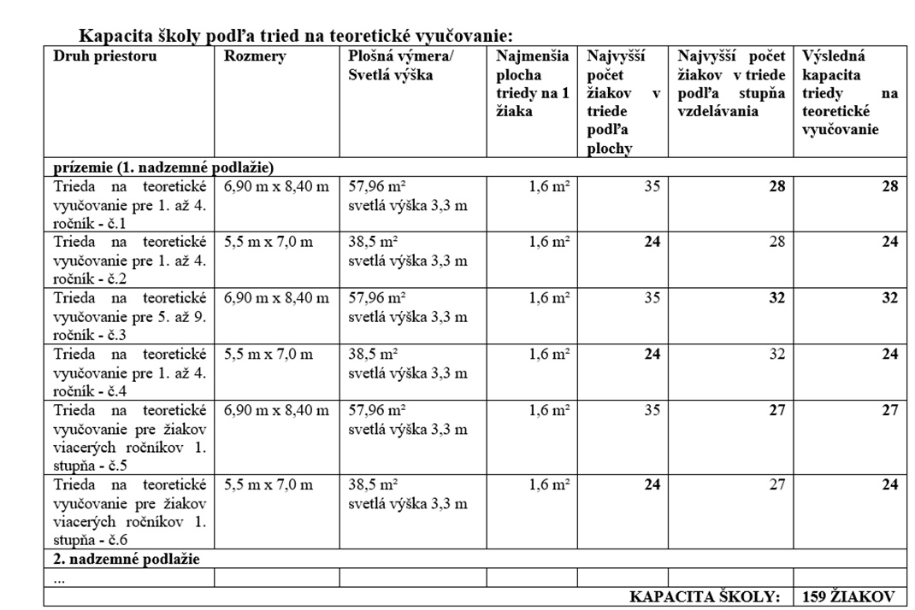
Príklad

Slide 10
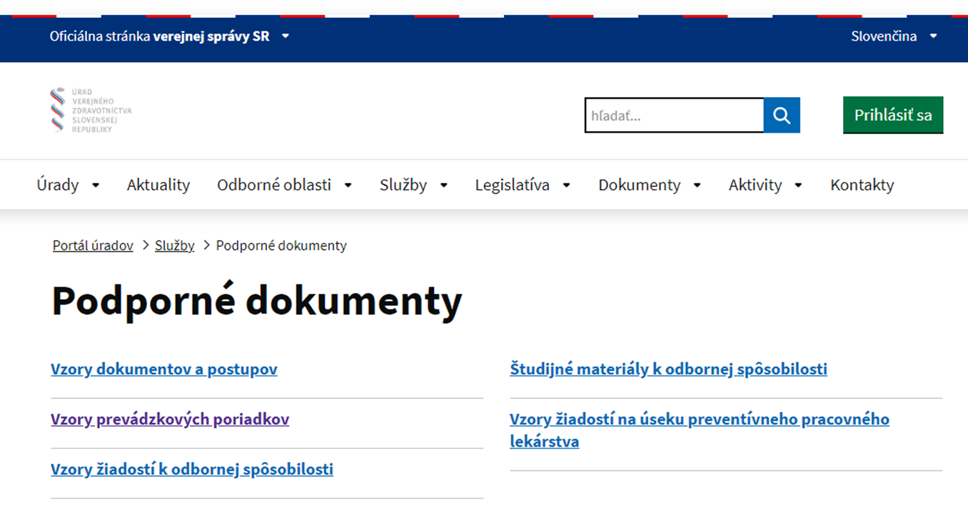
UVZ SR

Slide 11
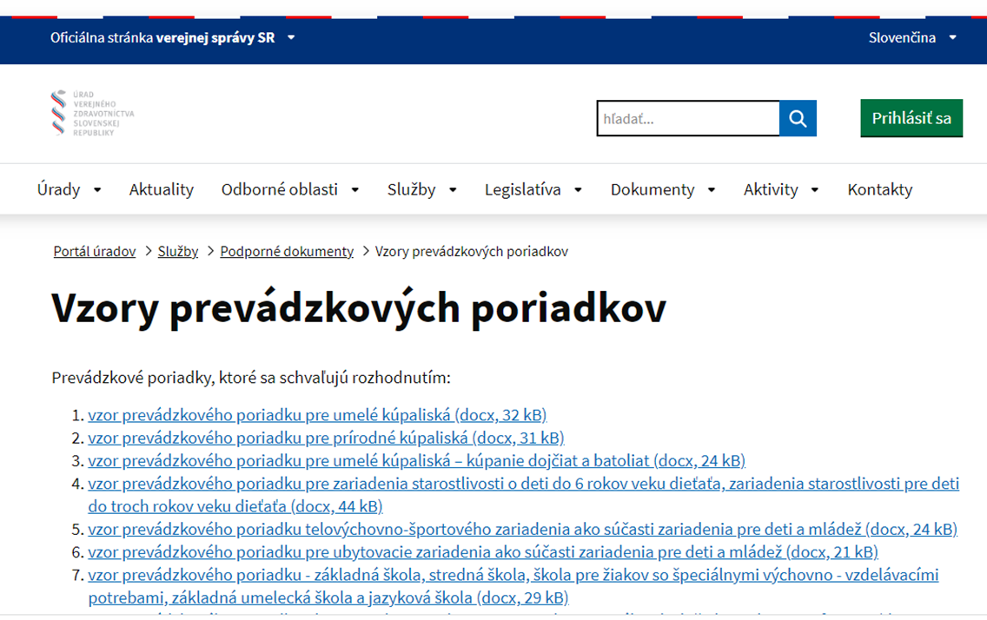
UVZ SR

Slide 12
Ak má základná škola schválený PP v súlade so všetkými požiadavkami zákona č. 355/2007 Z.z. , vyhlášky MZ SR č. 75/2023 Z. z., nového školského zákona, má schválenú najvyššiu kapacitu detí a nedošlo k iným zmenám, nie je potrebné opätovne schvaľovať PP. Ak nie je schválený je potrebné zaslať PP na RÚVZ LV na schválenie.
V prípade nejasností (pochybností) je možné vopred odkonzultovať návrh prevádzkového poriadku so zamestnancami odd. HDM RÚVZ Levice.
Podľa § 4 ods. 1 písm. a) zákona č. 145/1995 Z. z. o správnych poplatkoch v znení neskorších predpisov sú rozpočtové organizácie oslobodené od úhrady správneho poplatku.

Slide 13
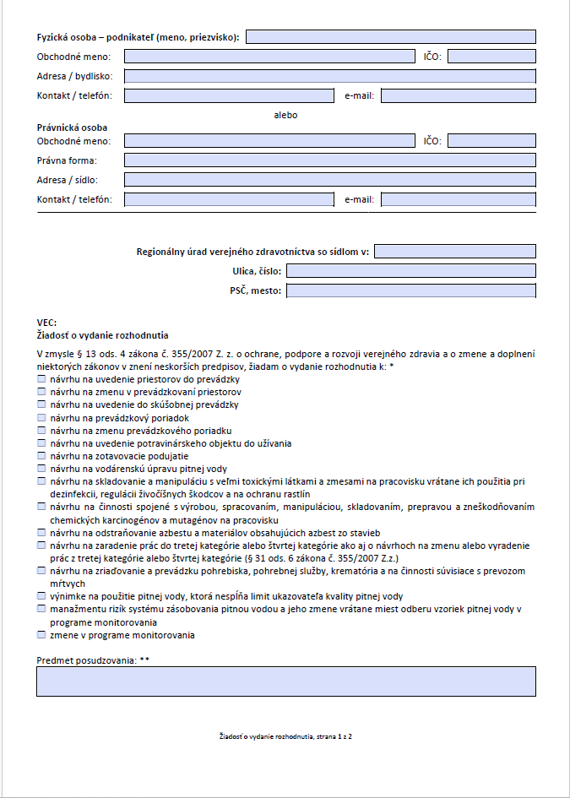
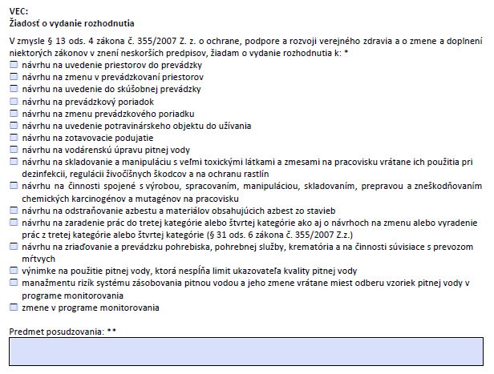
Vzor žiadosti

Slide 14
Ďakujeme za pozornosť!
lv.hdm@uvzsr.sk

